Slide 1
La carrera de TO en Bélgica
Hans Le Roy
Odisee Bruselas
hlrnet.com/sites/bet
Notes:
Esta presentación es modular: no todo interesa en la misma medida, pero sobre todo: quiero dar espacio a preguntas o puntos de interés particulares.

Slide 2
INTRODUCCION
PollEv.com/hansleroy393

Slide 3
El programa de hoy
El marco belga
Fuentes de información bibliográfica
Herramientas
Bibliografía

Slide 4
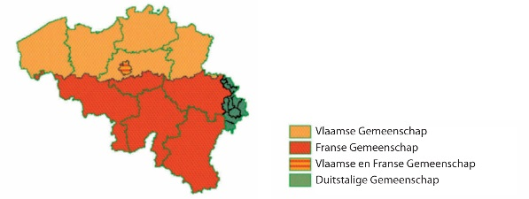
Bélgica
3 comunidades, 3 regiones, 4 partes del país

Slide 5
La enseñanza
Regionalizada > por comunidad
Flandes, Valonia
Por red
Oficial
Libre = no oficial (confesional, no confesional)

Slide 6
El marco belga
Terapia ocupacional es un bachiller profesional (nivel de competencias 6)
Formación en escuela superior
3 cursos, 180 créditos
Prácticas desde el primer curso / TFE al final de la carrera
4 formaciones en TO en Flandes: Gante, Amberes, Bruselas, Kortrijk
Perspectivas laborales: hospital, residencia para ancianos, centro de revalidación, enseñanza especial

Slide 7
EQF (European Qualifications Framework) nivel 6
Marco Europeo de Cualificaciones (MEC) 6
Nivel 4: Conocimientos fácticos y teóricos en contextos amplios en un campo de trabajo o estudio concreto.
Nivel 5: Amplios conocimientos especializados, fácticos y teóricos, en un campo de trabajo o estudio concreto, siendo consciente de los límites de esos conocimientos.
Nivel 6: Conocimientos avanzados en un campo de trabajo o estudio que requiera una comprensión crítica de teorías y principios.
Nivel 7: Conocimientos altamente especializados, algunos de ellos a la vanguardia en un campo de trabajo o estudio concreto, que sienten las bases de un pensamiento o investigación originales.
Nivel 8: Conocimientos en la frontera más avanzada de un campo de trabajo o estudio concreto y en el punto de articulación entre diversos campos.

Slide 8
¿Preguntas?
Hans Le Roy
www.hlrnet.com
hans.leroy@odisee.be
hlr@hlrnet.com

Slide 9
Materiales
Materiales
www.hlrnet.com/sites/bet Esta visita
www.hlrnet.com/ecs El español en el cuidado de la salud
Actualidad
http://hlrnet.net/sites/actu-bet
https://hlrnet.com/sites/actu-en

Slide 10
El programa que os propongo
PollEv.com/hansleroy393

Slide 11
Bélgica, España / Flandes, Aragón

